Slide 1


과제중심수업#2
스마트센서와 액츄에이터
Smart Sensors and Actuators
2018053427 경영학부 신하영
2019081367 ict융합학부 이영찬
2019028259 ict융합학부 이현준
2021090482 ict융합학부 박희웅
2021093581 ict융합학부 임동희

Slide 2
목 차
목 차
Ⅰ. 1단계 과제
1단계 과제 시연 영상
과제 핵심
코드 리뷰
Ⅱ. 2단계 과제
2단계 과제 시연 영상
과제 핵심
코드 리뷰
Ⅲ. 시행 착오 및 느낀점

Slide 3

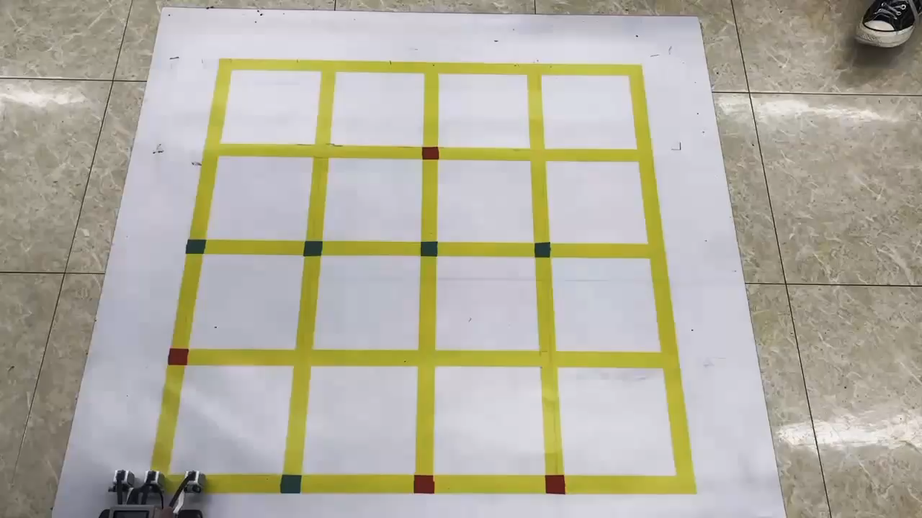
1) 1단계 과제 시연 영상(5배속)
Ⅰ. 1단계 과제
Smart Sensors and Actuators

Slide 4
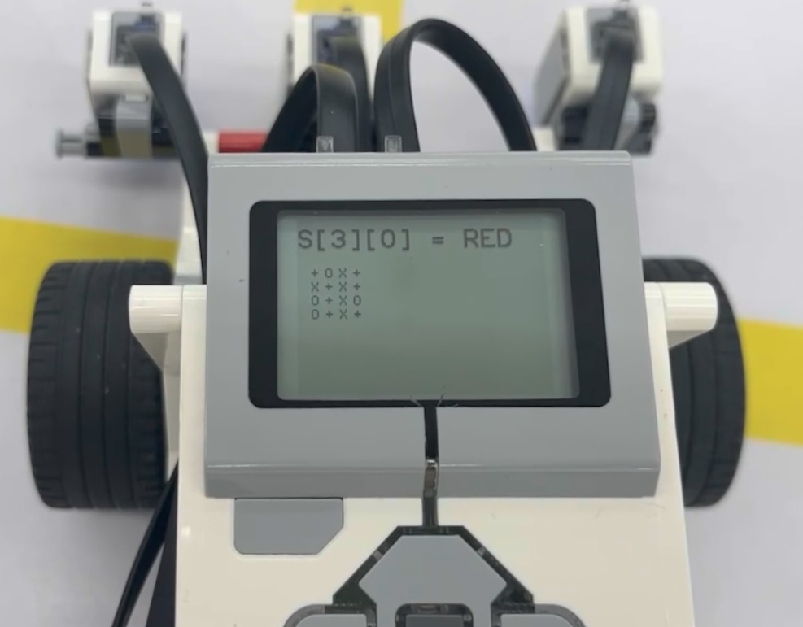
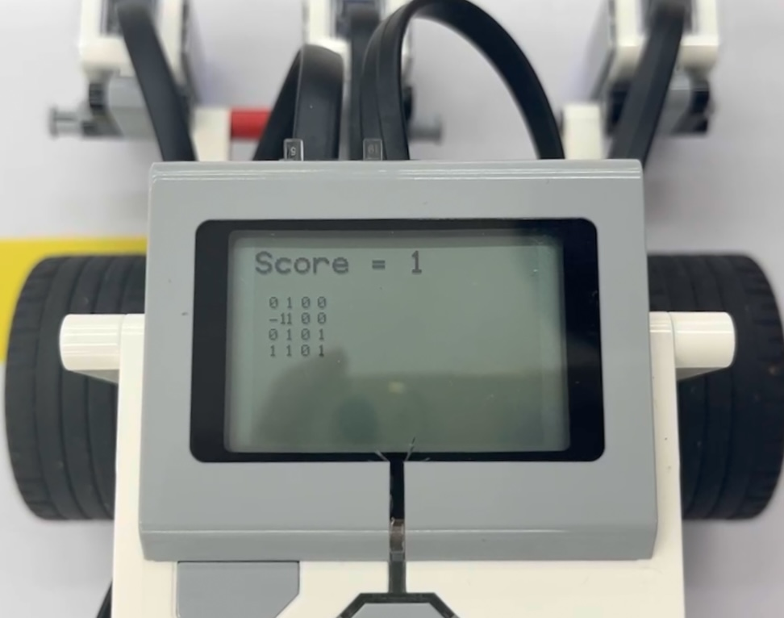
1) 1단계 과제 지도출력 & 점수출력
Ⅰ. 1단계 과제
Smart Sensors and Actuators
Notes:
어때요 점수 잘 나오쥬? ㅎ 하면서 넘기기

Slide 5
2) 과제 핵심
Ⅰ. 1단계 과제
0 | 1 | -1 | 0
-1 | 0 | -1 | 0
1 | 0 | -1 | 1
1 | 0 | -1 | 0
0 | 1 | 0 | 0
-1 | 1 | 0 | 0
0 | 1 | 0 | 1
1 | 1 | 0 | 1
출발
S[][] – 패치 자리
dt[][] – 최대 점수
출발
0 | 1 | 0 | 0
-1 | 1 | 0 | 0
0 | 1 | 0 | 1
1 | 1 | 0 | 1
도착
이동
도착
이동
dt[][] – 최대 점수 경로
Smart Sensors and Actuators
Notes:
1단계 과제의 핵심은 컬러 패치 인식 및 배열 저장과 다이나믹 알고리즘이엇습니다. 코드를 보며 원리를 설명하겠습니다.
이런식으로 이 페이지는 빠르게 넘어가자 아니면 그냥 이거 목차 뺄까?

Slide 6
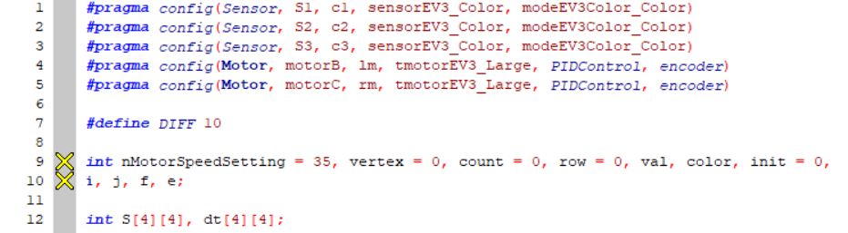
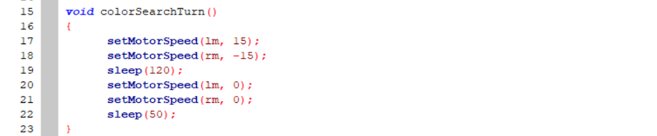
Ⅰ. 1단계 과제 – 3) 코드리뷰
전처리문, 전역변수, colorSearchTurn
줄번호 | 코드 설명
전역변수 | nMotorSpeedSetting = 지정 모터값, vertex = 교차점 인식 위한 변수(0 → 교차점X, 1 → 교차점O), count = 교차점 카운트, 열의 수를 의미함 , val = 1센서 라인 트레이싱을 위해 지정 모터값에서 뺄 변수, color = 컬러값 저장 변수, init = 첫 번째 지점 인식 위한 변수(0 → 첫 번째 지점, 1 → 그 외의 지점들)
colorSearchTurn() | 색깔을 제대로 인식하지 못하는 문제가 발생 → 격자마다 살짝 오른쪽으로 포인트 턴을 줘서 색을 제대로 인식하고 넘어가게 설정
Smart Sensors and Actuators

Slide 7
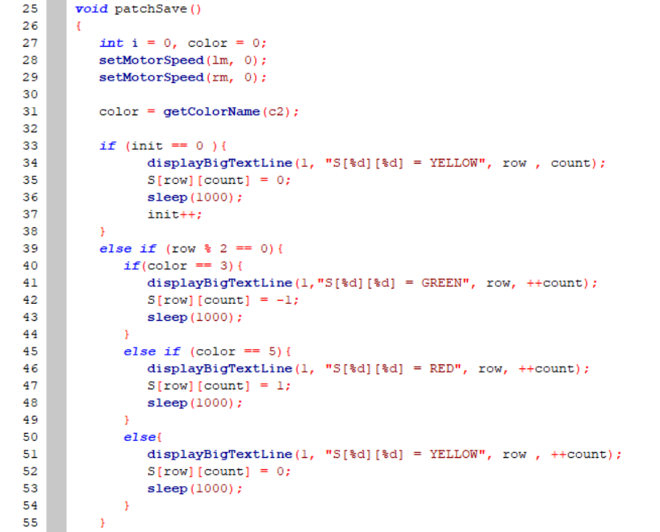
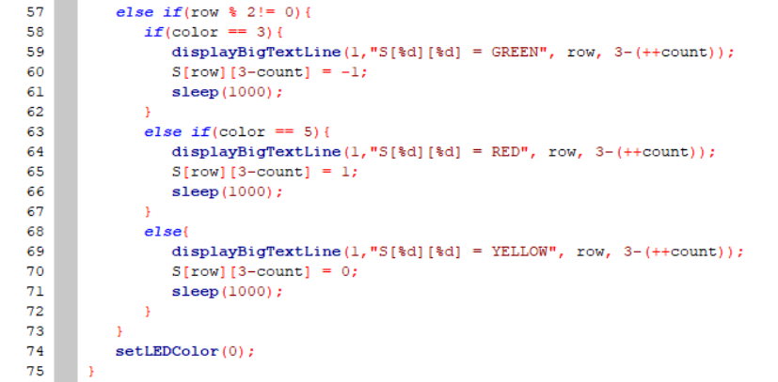
Ⅰ. 1단계 과제 – 3) 코드리뷰
patchSave
줄번호 | 코드 설명
25 ~ 75 | 패치 색상을 인식하여 각 격자 장소에 있는 컬러값에 맞게 S배열에 가중치를 저장하는 함수이다. 노란색 격자점 → 0, 빨간색 격자점 → 1, 파란색 격자점 → -1
33 | Init 변수를 0으로 줘서 맨 처음 지점에 노란색 가중치를 S[0][0]에 저장할 수 있게 한다.
39 ~ 55 | 0행, 2행일 경우 각 색을 인식하고 그에 맞는 가중치를 저장
57 ~ 75 | 위와 내용 동일, 그러나 1행, 3행일 경우 로봇의 진행 방향이 다르기 때문에 S[row][4-count]에 가중치를 저장해야 한다.
Smart Sensors and Actuators

Slide 8
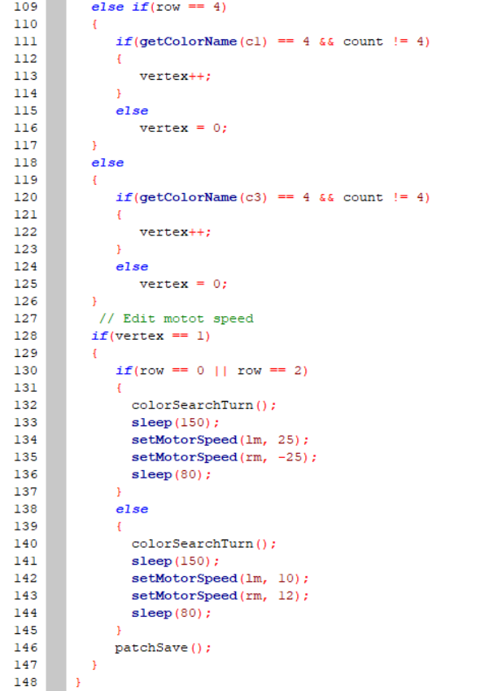
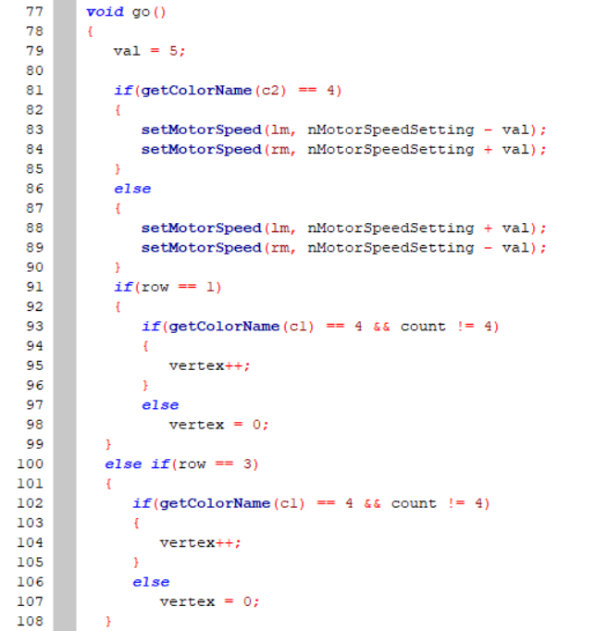
Ⅰ. 1단계 과제 – 3) 코드리뷰
go
줄번호 | 코드 설명
128 ~ 148 | Vertex = 0 → 교차로 X, vertex = 1 → 교차로 각 행에서 격자 지점 인식 잘 할 수 있게 colorSearchTurn함수 호출 0행 2행에서 1센서 라인트레이싱하는데 각도 조정을 위해 왼쪽으로 살짝 포인트턴을 주었다. 격자 지점 인식하면 patchSave함수를 호출하여 S배열에 가중치를 저장한다.
줄번호 | 코드 설명
79 ~ 89 | 1센서 라인 트레이싱을 위해 nMotorSpeedSetting에서 가감할 모터 변수를 5로 지정하고 1라인 트레이싱
91 ~ 126 | 각 해당 행에 맞게 c1센서가 노란색을 인식하면 교차로 → vertex 업데이트를 함으로 교차로 인식했다는 것을 체크한다.
Smart Sensors and Actuators

Slide 9
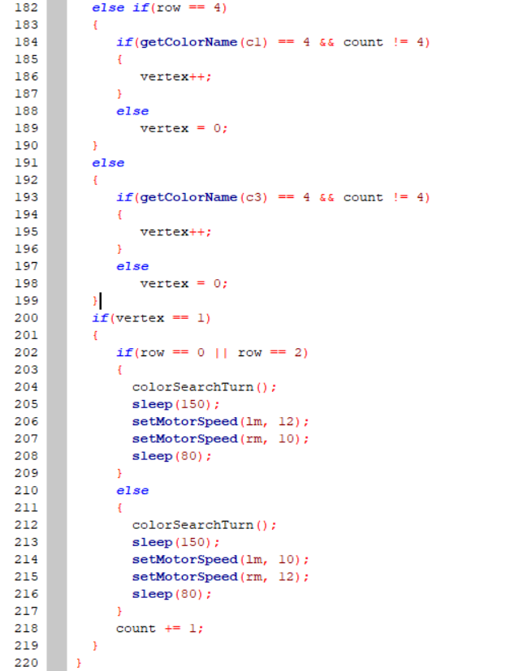
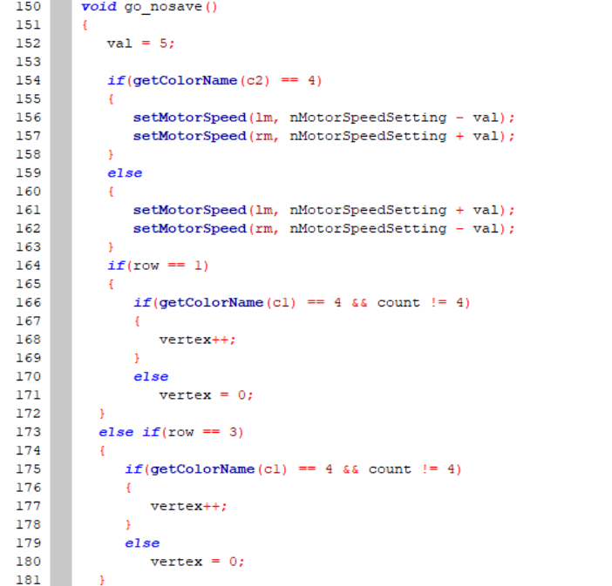
Ⅰ. 1단계 과제 – 3) 코드리뷰
go_nosave
: 각 격자를 확인한 상태에서 단지 움직이기 위해 go()함수를 사용하면 불필요하게 패치를 저장
→ 도착점에서 이동점으로 움직일 때 patchSave를 하지 않으며 라인 트레이싱을 하기 위한 함수
Smart Sensors and Actuators

Slide 10
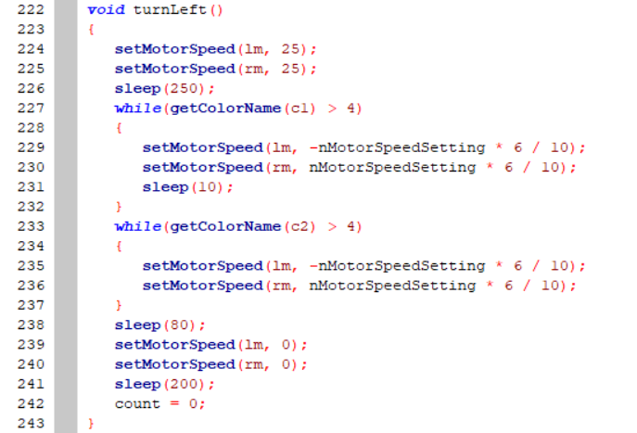
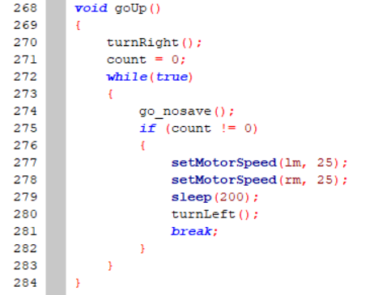
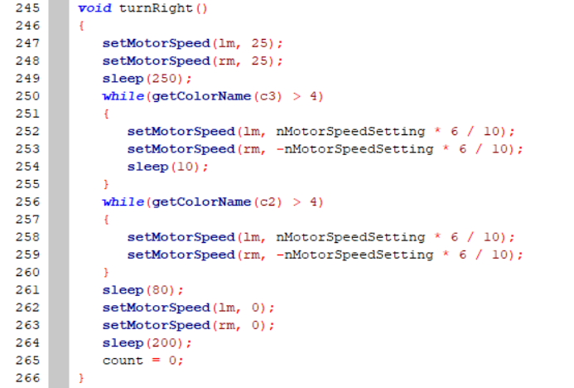
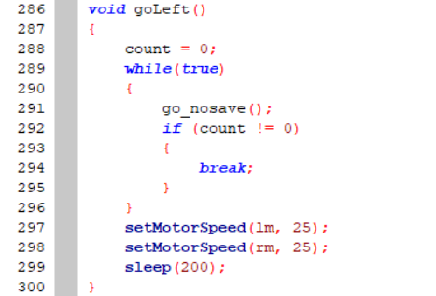
Ⅰ. 1단계 과제 – 3) 코드리뷰
turnLeft, turnRight, goUp, goLeft
최단 경로로 주행하는 과정에서 열 방향으로 로봇이 1칸 이동 (왼쪽 이동)
왼쪽으로 포인트 턴 함수
오른쪽으로 포인트 턴 함수
최단 경로로 주행하는 과정에서 행 방향으로 로봇 1칸 이동
(위쪽 이동)
Smart Sensors and Actuators
Notes:
3. 최단 경로로 주행하는 과정에서 열 방향으로 로봇이 1칸 이동하는 함수(왼쪽으로 이동)
로봇 행 방향으로 향하고 있기 때문에 우회전 하여 로봇의 방향을 전환
Count가 0이 아니면 한 칸 이동 진행 후, 행 방향으로의 움직임을 위해 다시 방향을 전환시키기 위해 좌회전을 함
4. 최단 경로로 주행하는 과정에서 행 방향으로 로봇 1칸 이동하는 함수(위쪽으로 이동)
Count 가 0이 아니면 go_nosave호출하여 count가 0일때까지 가고 while문 탈출

Slide 11
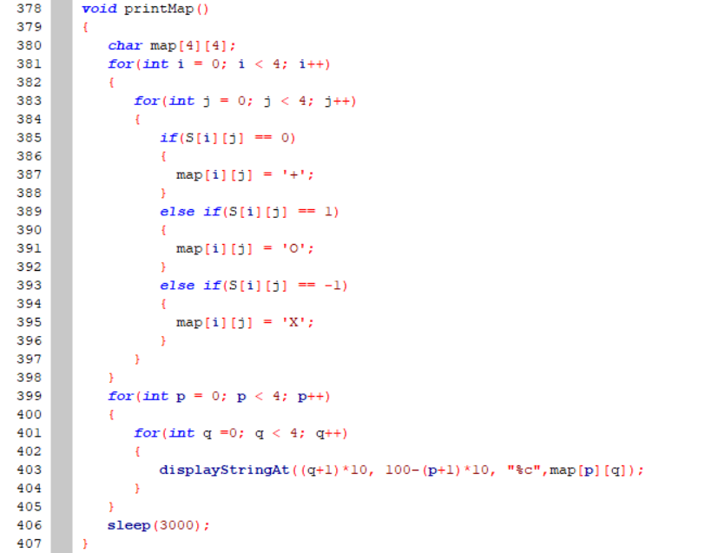
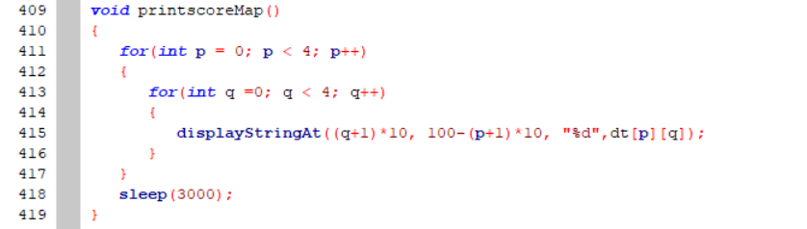
Ⅰ. 1단계 과제 – 3) 코드리뷰
printMap, printScoreMap
줄번호 | 코드 설명
378 ~ 407 | S배열에 저장한 패치 가중치를 이용하여 출력할 새 배열을 만드는 함수
381 ~ 398 | 출력 배열을 선언한 후, 빨강 → 1 → 0, 파랑 → -1 → X, 노랑 → 0 → + 저장
399 ~ 407 | 2차원 배열 초기화 코드
409 ~ 419 | 최대 점수 계산 배열 출력 함수
Smart Sensors and Actuators

Slide 12
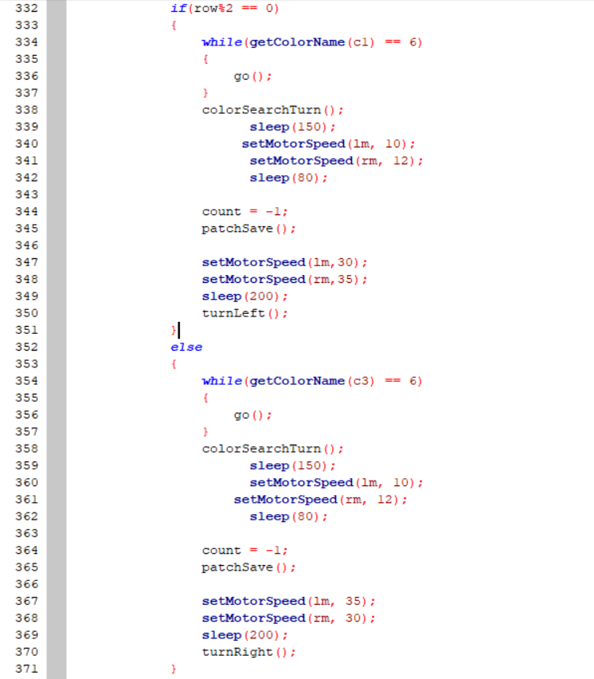
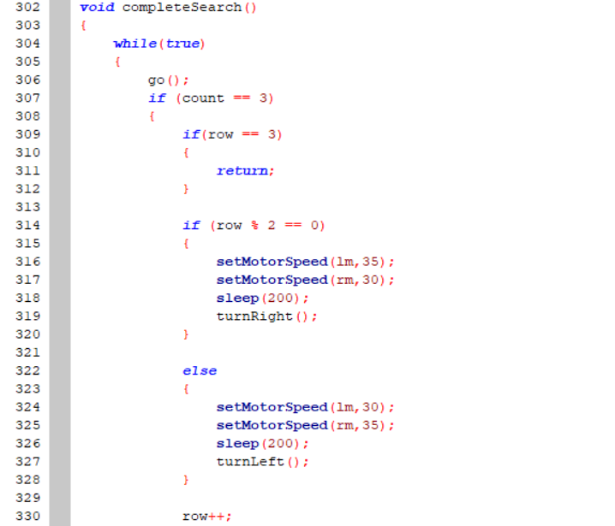
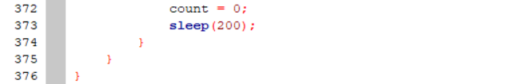
Ⅰ. 1단계 과제 – 3) 코드리뷰
completeSearch
줄번호 | 코드 설명
302 ~ 376 | 출발점에서 도착점까지 그래프를 전체 탐색하는 함수이다. 행의 끝에 도달했을 때, 행 번호에 따라 우회전 및 좌회전을 시키고, patchSave()함수를 호출해 격자점에 있는 패치 컬러를 S배열에 저장한다.
307 ~ 330 | Go()함수에서 이동하면서 격자점 count가 1씩 늘어남. 3번째 count에 도달했을 때(행의 끝에 도달했을 때) 3번째 행이면 즉시 함수를 중지한다. 0행이면 우회전을, 1행이면 좌회전을 시키고 행을 하나 늘려 업데이트 한다.
줄번호 | 코드 설명
332 ~ 371 | 0행, 2행일 때, 다음 행을 이동하기 위해 c1컬러센서가 하얀색을 인식하고 있는 동안 1 라인트레이싱을 하는 go()함수를 호출한다. 패치색을 잘 인식하기 위한 colorSearchTurn()함수를 호출하고, patchSave()함수를 호출해 패치 컬러 S배열에 저장한다. Row를 업데이트 한 상태 + 끝의 열에서 다시 그래프 주행을 위해, Row가 홀수이면 그 전과 반대로 turnleft, row가 짝수이면 turnright를 시켜준다.
Smart Sensors and Actuators
Notes:
행의 끝에 도달했을 때, 행 번호에 따라 우회전 및 좌회전을 하게 된다.

Slide 13
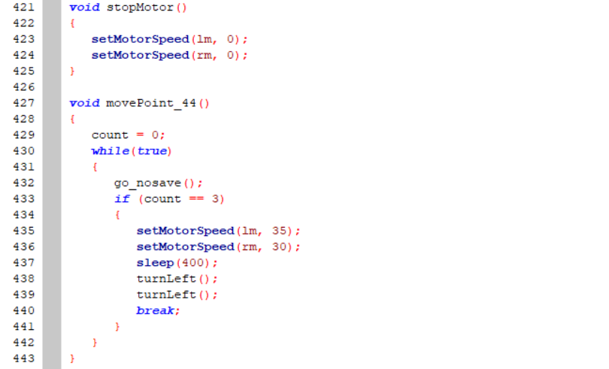
Ⅰ. 1단계 과제 – 3) 코드리뷰
stopMotor, movePoint_44
줄번호 | 코드 설명
421 | 로봇 멈추기 위한 함수
427 ~ 443 | 도착점 ~ 이동점으로 이동하기 위한 함수 count가 3이 될 때 까지 go_nosave()함수를 호출시켜 이동시킨다.
출발
도착
이동
Smart Sensors and Actuators

Slide 14
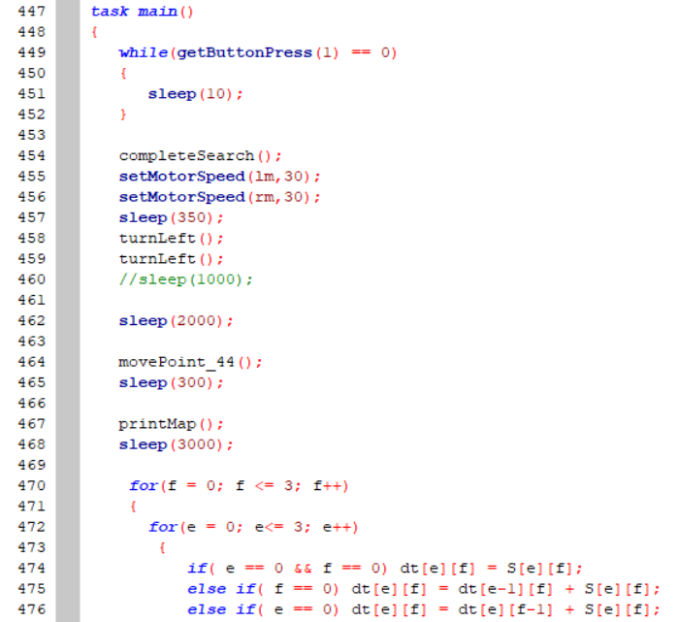
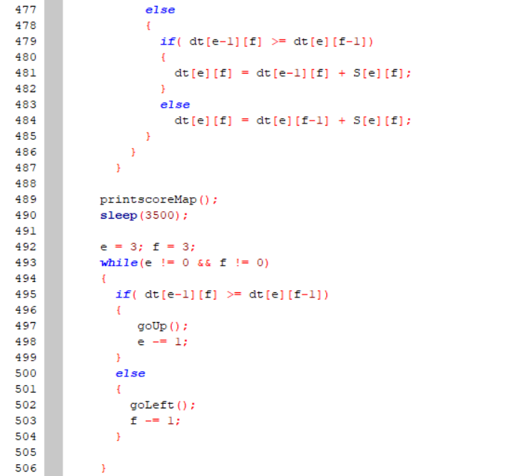
Ⅰ. 1단계 과제 – 3) 코드리뷰
main
0 | 1 | -1 | 0
-1 | 0 | -1 | 0
1 | 0 | -1 | 1
1 | 0 | -1 | 0
0 | 1 | 0 | 0
-1 | 1 | 0 | 0
0 | 1 | 0 | 1
1 | 1 | 0 | 1
줄번호 | 코드 설명
454 | 행 우선 탐색 실시하기 위해 completeSearch()함수 호출
455 ~ 459 | 행 우선 탐색 후 이동점으로 이동하기 위해 왼쪽으로 두번 턴
464 | 이동점으로 이동하기 위해 movePoint_44() 함수 호출
467 | 행 우선 탐색으로 저장한 패치 위치 배열 출력 위해 printMap()함수 호출
S[][] – 패치 자리
dt[][] – 최대 점수
줄번호 | 코드 설명
470 ~ 487 | 다이나믹 프로그래밍을 이용하여 이동점~출발점까지 모든 정점의 점수를 그 직전 정점의 점수와 합한 것 중 최대 점수만 저장 dt배열 -> 최대 패치 수 배열 S배열 -> 패치의 위치 저장 배열
474 | e → 행, f → 열, 0행 0열은 자기 자신이 최대 점수
475 | 0열은 직전 행 dt[-1][0]에 S배열의 현재 자리 점수를 더한 값
476 | 0행은 직전 열 dt[0][-1]에 S배열의 현재 자리 점수를 더한 값
477 ~ 485 | 이외에는 바로 이전 위치들의 값에서 Max값 비교 관계식) dt[a][b] = max(dt[a-1][b], dt[a][b-1]) + (a, b)의 패치 수
Smart Sensors and Actuators

Slide 15
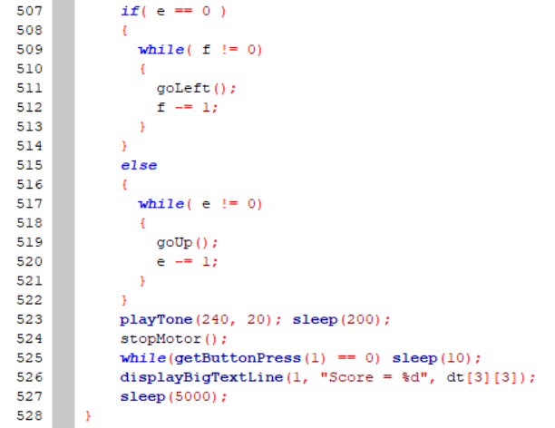
Ⅰ. 1단계 과제 – 3) 코드리뷰
main
출발
0 | 1 | 0 | 0
-1 | 1 | 0 | 0
0 | 1 | 0 | 1
1 | 1 | 0 | 1
도착
이동
dt[][] – 최대 점수 경로
줄번호 | 코드 설명
492 ~ 506 | 행이 0이 아니고 열이 0이 아닌 동안, 해당 값의 -1행에 있는 값(위쪽값)과 해당 값의 -1열에 있는 값(좌측값)과 비교 → 위쪽값이 크면 위쪽 이동 & 행 -1 저장 → 좌측값이 크면 좌측 이동 & 열 -1 저장
507 ~ 522 | 행이 0이면 더 이상 행 이동이 불가하므로 열이 0이 아닌 동안 왼쪽 이동 열이 0이면 더 이상 열 이동이 불가하므로 행이 0이 아닌 동안 위쪽 이동
Smart Sensors and Actuators

Slide 16
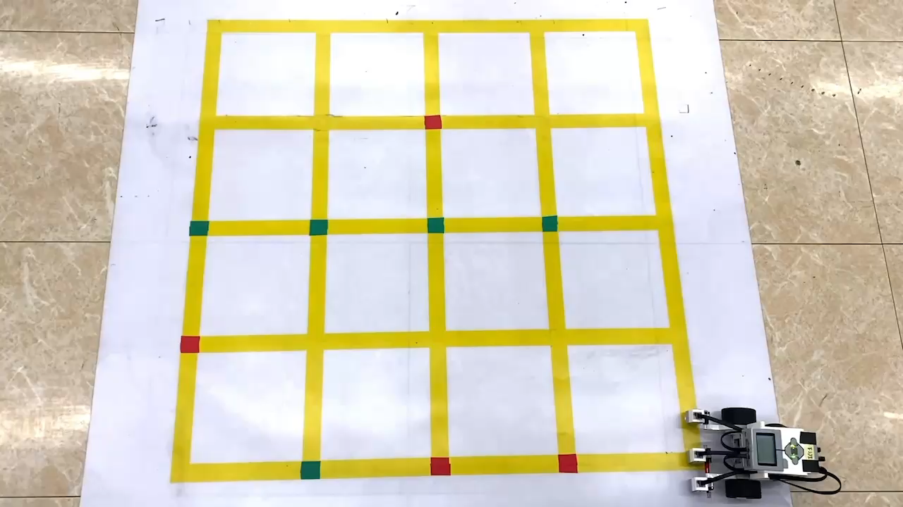
1) 2단계 과제 시연 영상(5배속)
Ⅱ. 2단계 과제
Smart Sensors and Actuators

Slide 17
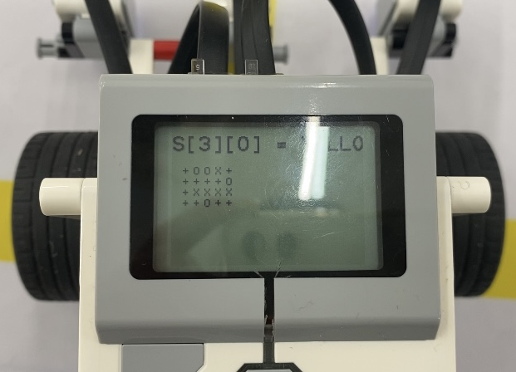
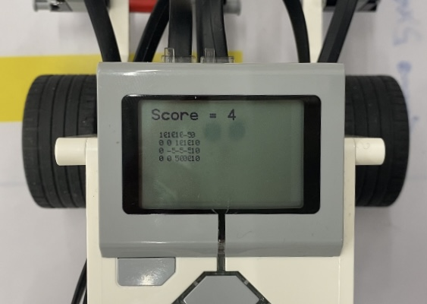
1) 2단계 과제 지도출력 & 점수출력
Ⅱ. 2단계 과제
Smart Sensors and Actuators

Slide 18
2) 과제 원리 설명
Ⅱ. 2단계 과제
1단계에서 했던 것과 동일한 방식으로 설명
+
겹치는 함수 및 코드 제외하고 새롭게 짠 주요 알고리즘만 설명
[구인 광고]
2단계 main 알고리즘 설명
강의해주실 분 구합니다
컴알 수업 쉬는 시간에..?
Smart Sensors and Actuators

Slide 19
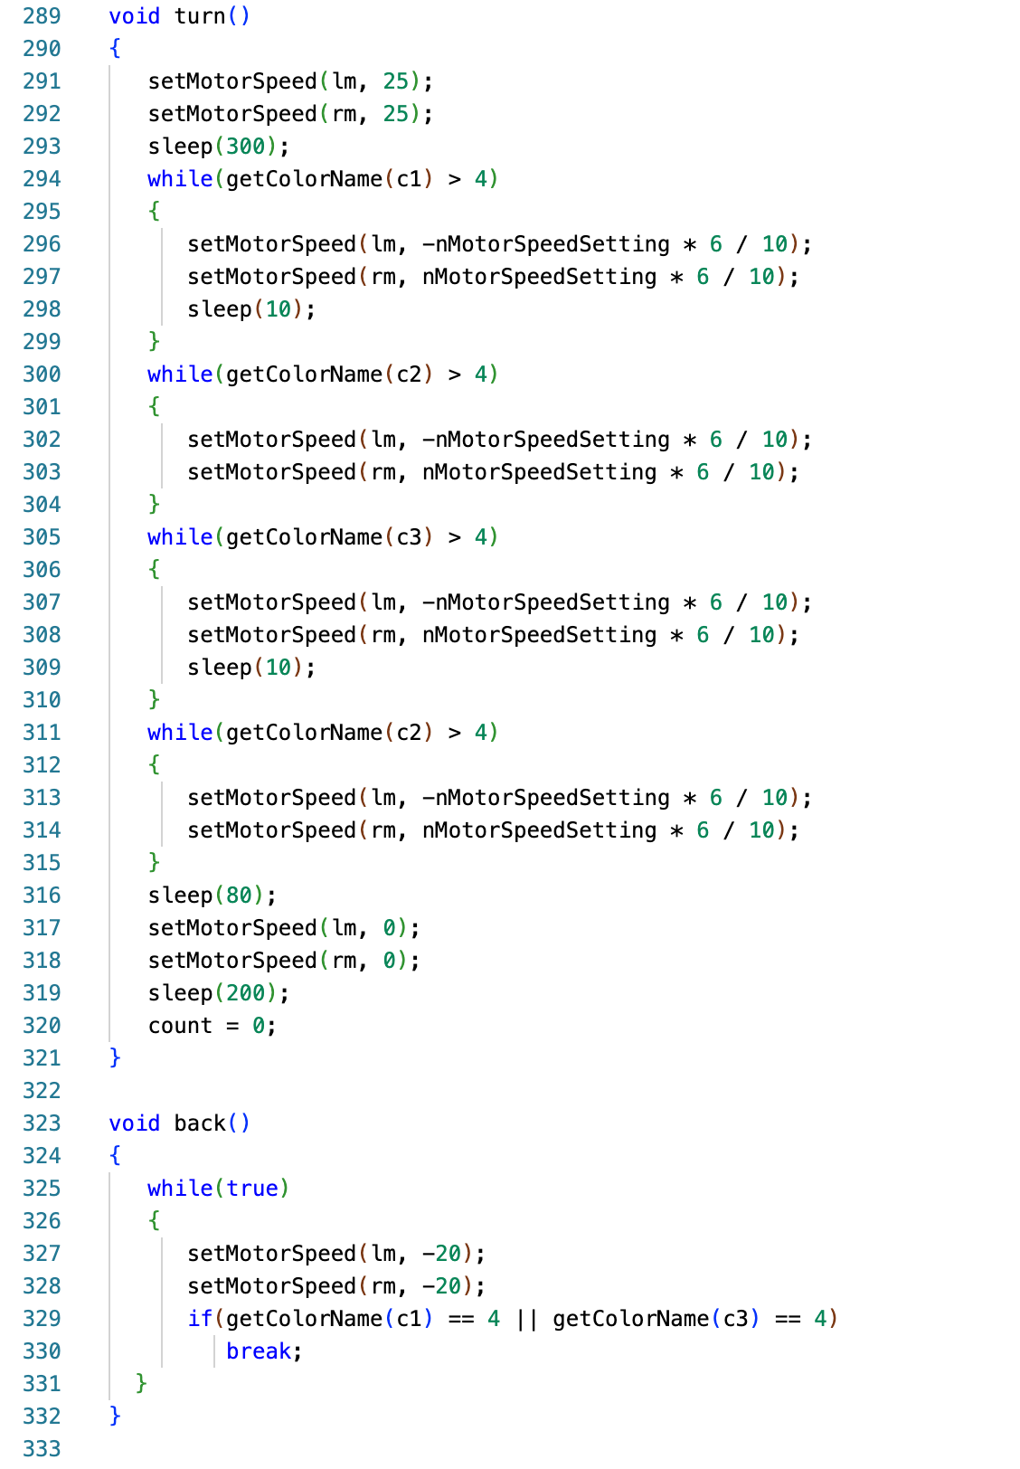
Ⅱ. 2단계 과제 -3) 코드리뷰
turn, back

Slide 20
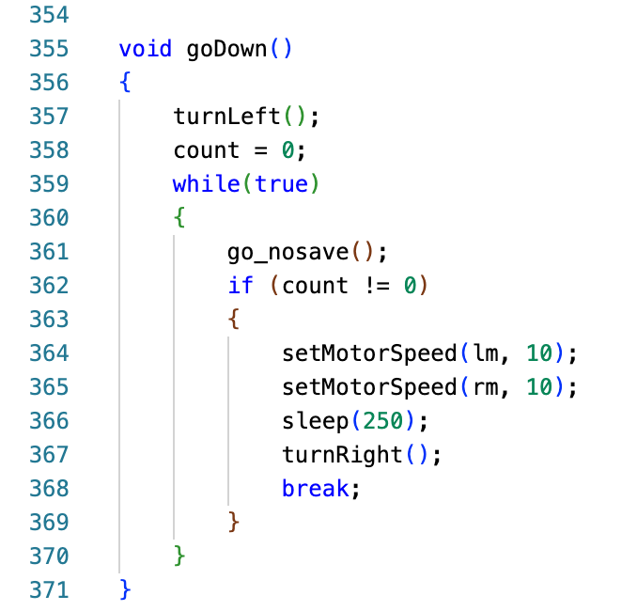
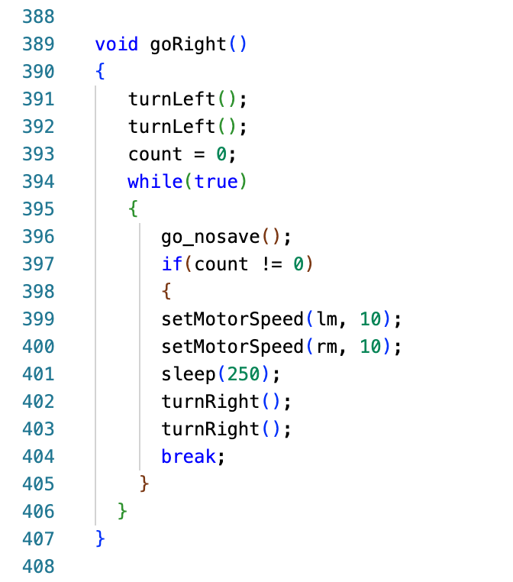
Ⅱ. 2단계 과제 -3) 코드리뷰
goDown, goRight

Slide 21
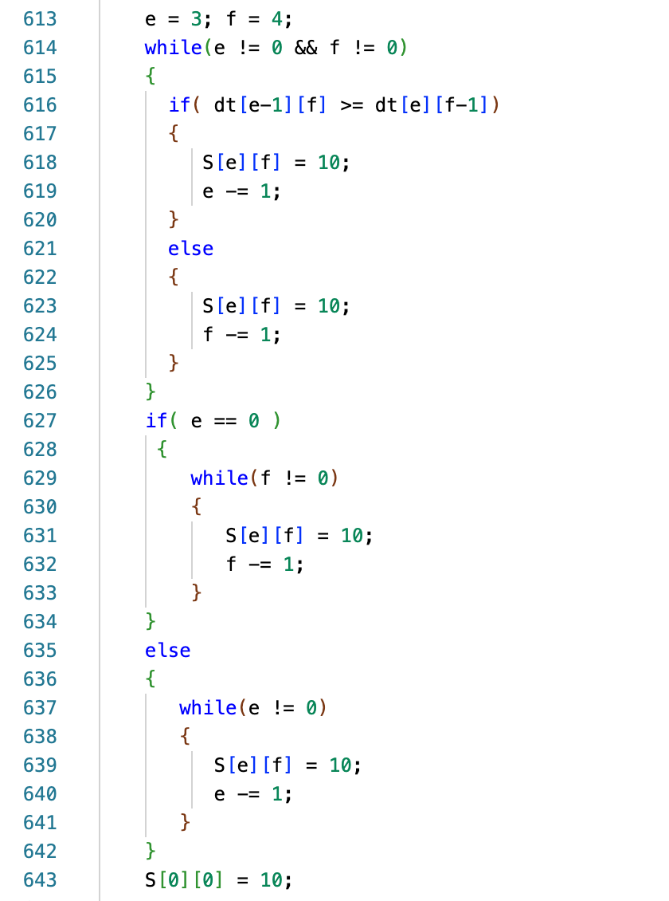
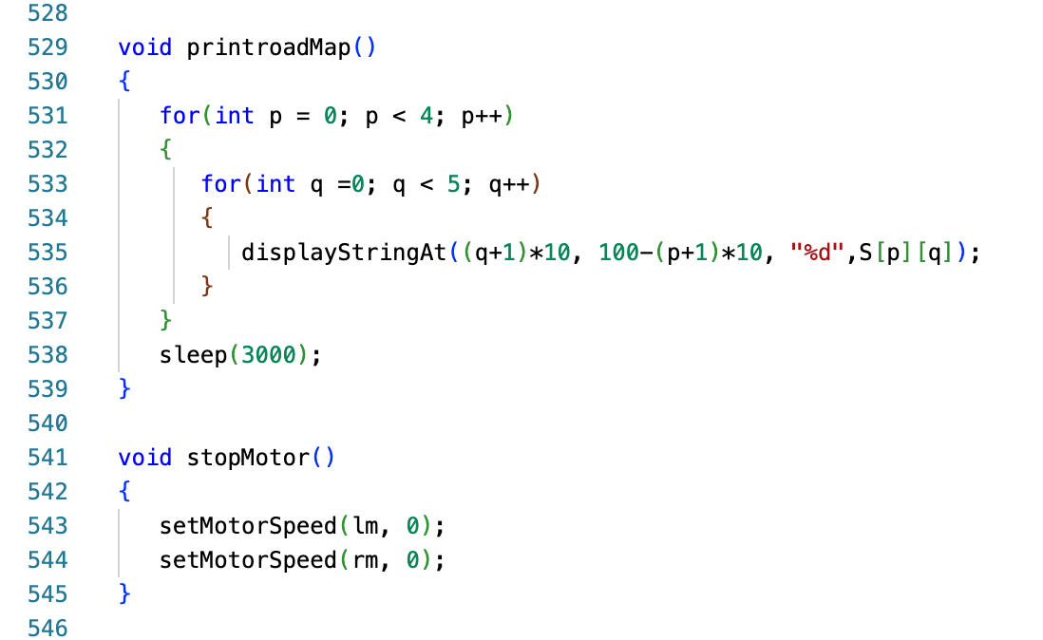
Ⅱ. 2단계 과제 -3) 코드리뷰
printroadMap , main함수(1)

Slide 22
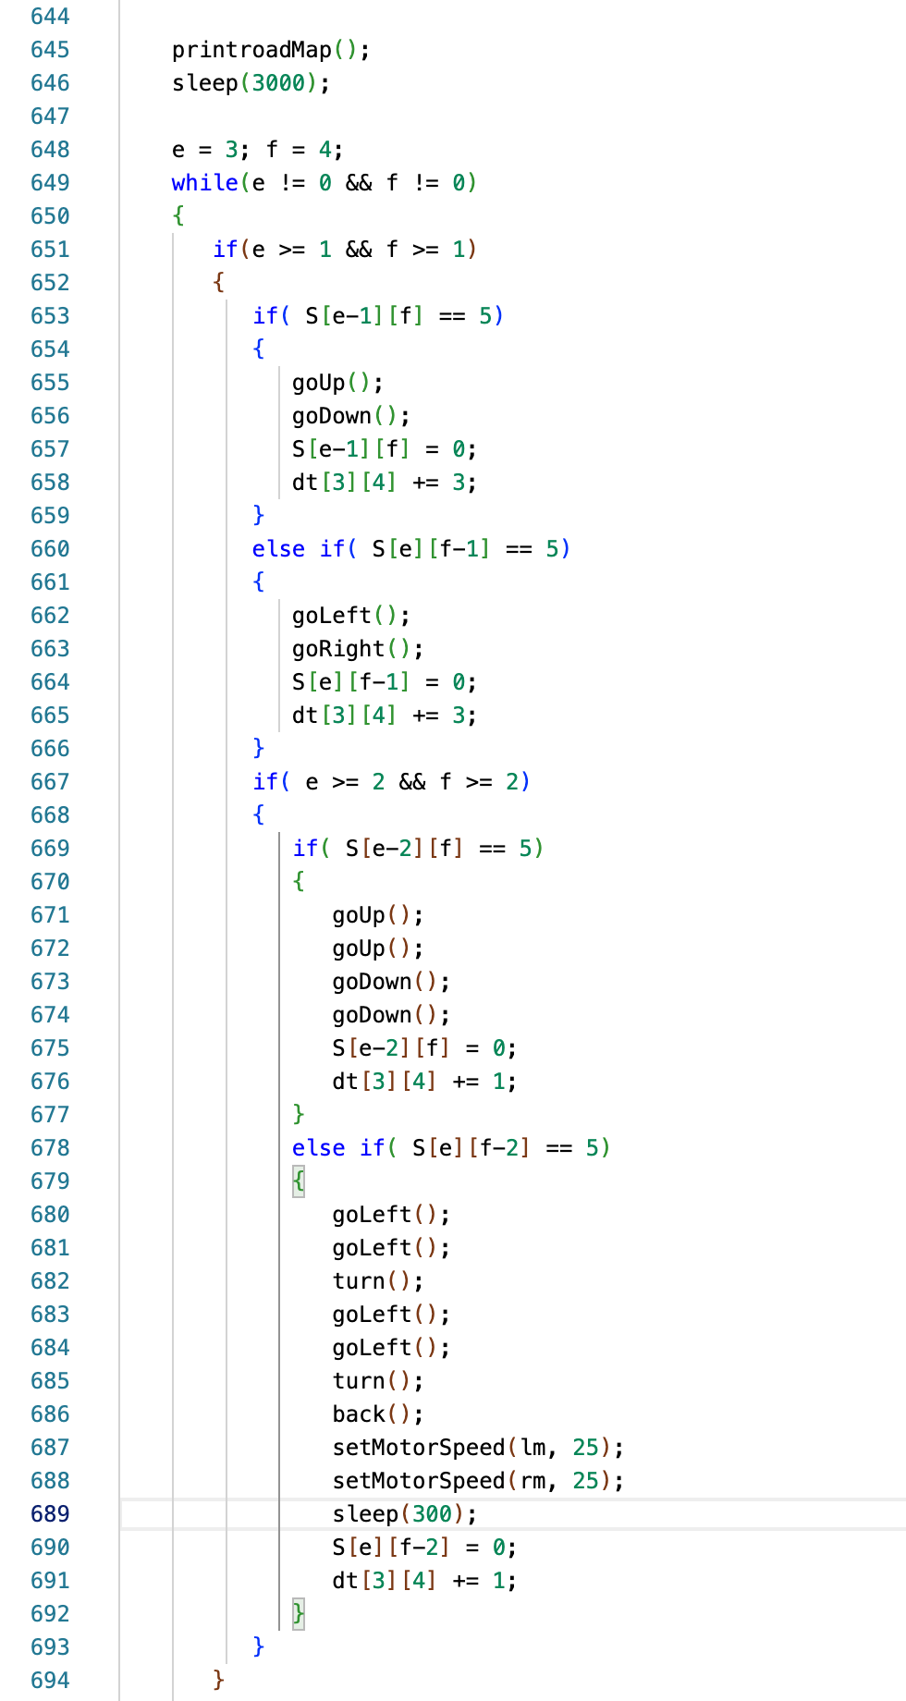
Ⅱ. 2단계 과제 -3) 코드리뷰
main함수 (2)

Slide 23
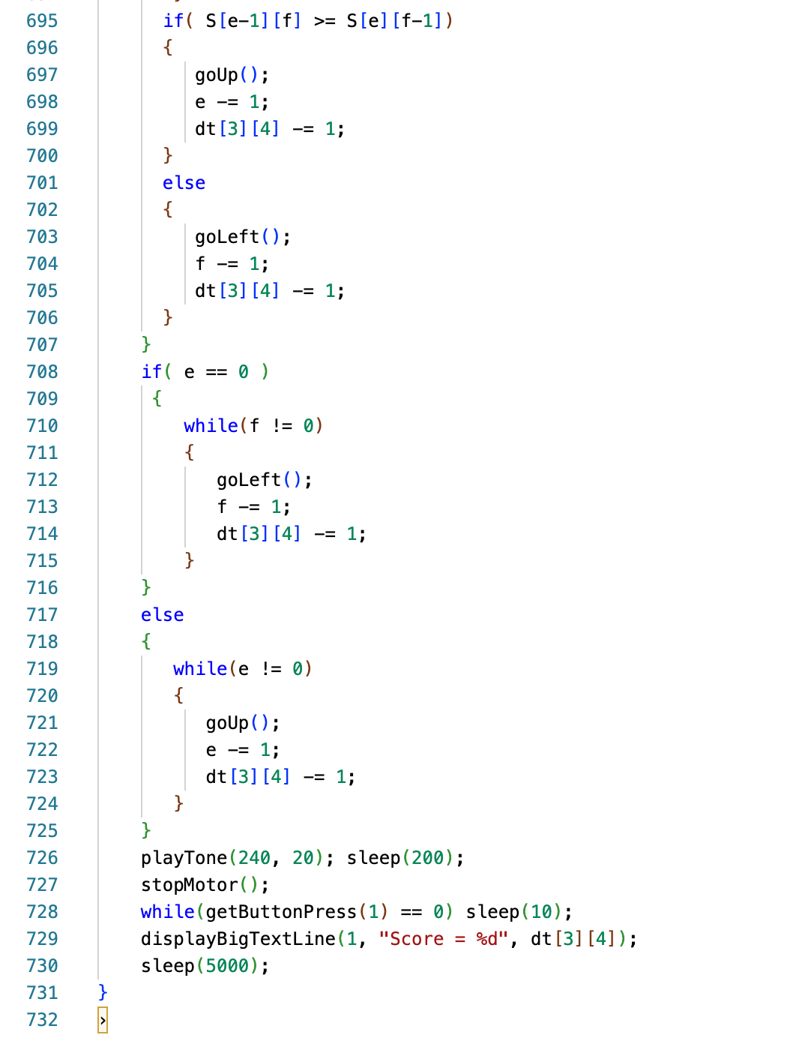
Ⅱ. 2단계 과제 -3) 코드리뷰
main함수 (3)

Slide 24
Ⅲ. 시행 착오 및 느낀점
1. 1/2단계 공통
1) 최단경로 인식을 위해 가운데에 있는 컬러센서로 원센서 라인트레이싱을 하면서,
라인 색이 하얀색과 노란색이 아닌 다른 색일 때 패치 색을 인식하도록 하는 코드를 작성하였는데,
움직이면서 인식을 시키려하니 잘 인식이 되지 않았음
2) 멈춰서 인식시키게 하려고 하였으나, 엉뚱한곳에 멈추거나 같은 축 선상에 있으나 패치가 아닌
다른 곳을 인식하여 패치 색이 제대로 인식 되지 않는 문제가 발생하였음.
3) ColorSearchTurn이라는 함수를 새로 만들어, 1)에서와 같이 라인트레이싱 중 노란색이나 하얀색
이 아닌 다른 색이 인식 될 경우에 로봇을 한번 재정렬 시키기 위해 로봇이 작은 원을 한번 그리게한
후에 색을 인식하도록 하였음.
4) 이후 자잘한 값 (전진 및 턴 값)을 수정하였더니 각 패치에서 문제없이 색이 잘 인식되었음
2. 점수계산 알고리즘
1) 로봇이 제대로 목표지점까지 가지 않는 문제가 발생함.
2) 따라서, 로봇이 row값과 같이 바뀌면 안되는 값을 건들지 않고 갈 수 있는 함수인, goLeft.goUP.go_nosave
만들어 사용함.
3) 이후, 다시 시도하였으나, 목표지점에 가기 전에 로봇이 정지하는 문제가 발생함을 확인.
4) 점수계산 알고리즘을 다시 수정함.
5) 로봇이 제대로 목표지점에 도달함.
시행착오 보완 필요
그리고 느낀점 뺄까요?
Smart Sensors and Actuators

Slide 25
Ⅲ. 시행 착오 및 느낀점
패치 탐색 알고리즘
1) 가운데에 있는 컬러센서로 원센서 라인트레이싱을 하면서, 패치를 인식하도록 하는 코드를 작성하였는데, 움직이면서 인식을 시키려하니 잘 인식이 되지 않았습니다.
2) 로봇을 멈춰서 인식시키게 하려고 하였으나, 경계선에 멈추거나 라인 바깥에 멈추어 패치 색이 제대로 인식 되지 않는 문제가 발생하였습니다.
3) ColorSearchTurn이라는 함수를 새로 만들어, 라인 트레이싱 중 패치를 인식하기 전에 로봇을 한번 재정렬 시키기 위해 로봇이 작은 원을 한번 그리게 하였습니다.
4) 이후 세부 값 (속도 및 sleep 값)을 수정했더니 각 패치에서 색이 잘 인식되었습니다.

Slide 26
Ⅲ. 시행 착오 및 느낀점
점수 계산 알고리즘
1) 로봇이 제대로 목표지점까지 가지 않는 문제가 발생하였습니다
2) 로봇의 주행을 보고 역으로 분석한 결과, 고정값이 바뀌어 목표지점이 바뀌어 발생한 문제라는 결과가 도출되었습니다. 따라서, 로봇이 고정값을 바꾸지 않고 갈 수 있는 함수들을 만들어 사용하였습니다.
3) 이후, 목표지점에 가기 전에 로봇이 정지하는 문제가 발생하였습니다.
4) 점수계산 알고리즘이 잘못되어 경로가 잘못 계산되어 예상된 목표지점에서 정지하지 않음을 확인하였고, 알고리즘을 수정하였습니다.
5) 문제가 해결되어 로봇이 제대로 목표지점에 도달하게되었습니다.

